Slide 1
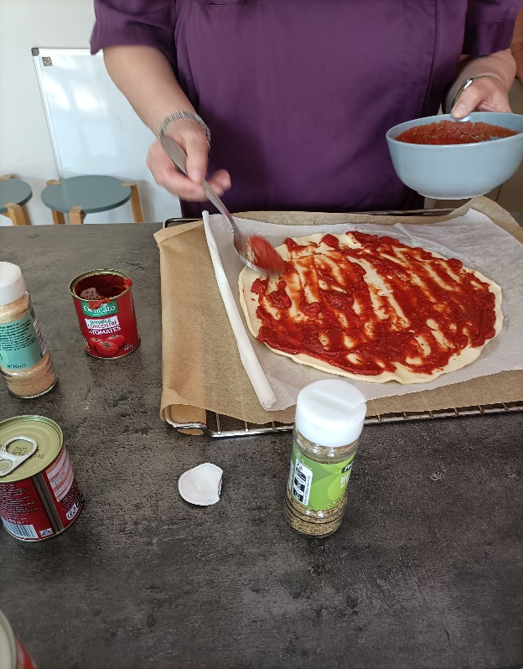
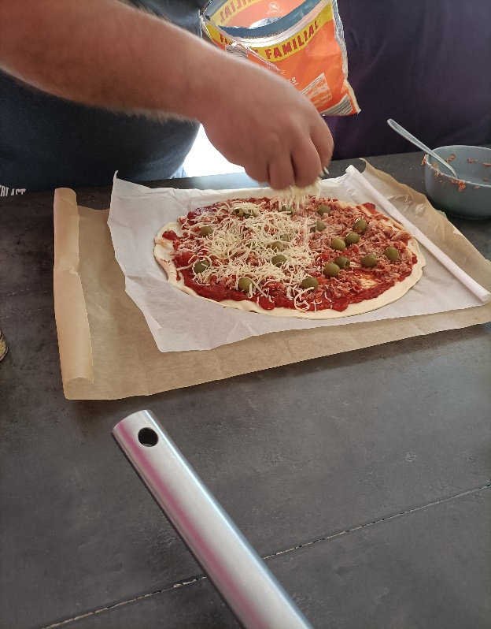
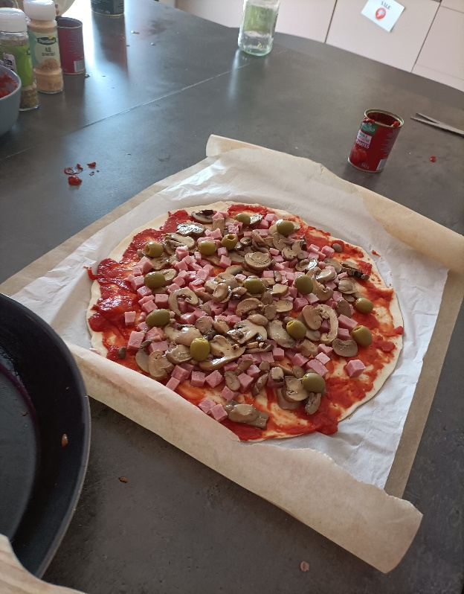
Activités de soutien
Création Culinaire
Notes:
REMARQUE : pour remplacer une image, sélectionnez-la et supprimez-la. Utilisez ensuite l’icône Insérer une image pour la remplacer par votre propre image.

Slide 2




Lors de l’activité de soutien du Vendredi,
Nos Cheffes/Chefs fraîchement étoilés(ées) ont pu mettre en avant leurs qualités et compétences,
L’idée était :
Création de Pizzas… de quoi nous laisser saliver avant le week-end ☺ ☺ ☺

